Slide 1
Desenvolvimento de um projeto
Algumas ideias do e-book

Slide 2
Para começar...
A aprendizagem baseada em projetos (ABPj ou PjBL) pode ter várias formas ou ser uma combinação de:
1- Projetar e/ou criar um produto tangível ou um evento.
2- Resolver um problema do mundo real (simulado ou totalmente autêntico)
3- Investigar um tema ou assunto para desenvolver uma resposta a uma pergunta aberta

Slide 3
Evento: Mostra de Ciências
1- escolha de temas a serem investigados
2- formação de equipe de trabalho
3- atividades práticas
4- Elaboração de pôster, maquete ou produto
5-Apresentação aos visitantes.

Slide 4
ABPJ
A motivação é a força motriz da aprendizagem
Neste método a responsabilidade da aprendizagem passa para o aluno, o que se chama de student-centeredlearning, e o professor atua como um orientador, ou tutor.

Slide 5
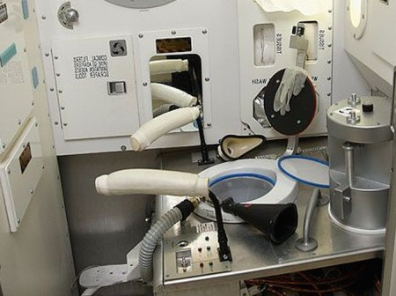
7 passos da Ação docente
1. O sentir – toda aprendizagem parte de um significado contextual e emocional.
Apresentação do problema

Slide 6
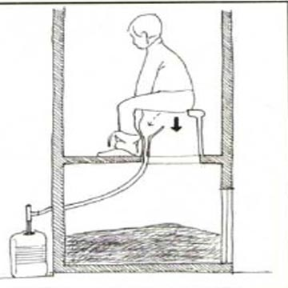
2. O perceber
Após contextualizar o estudante precisa ser levado a perceber as características específicas do que está sendo estudado.
Banheiro ecológico

Slide 7
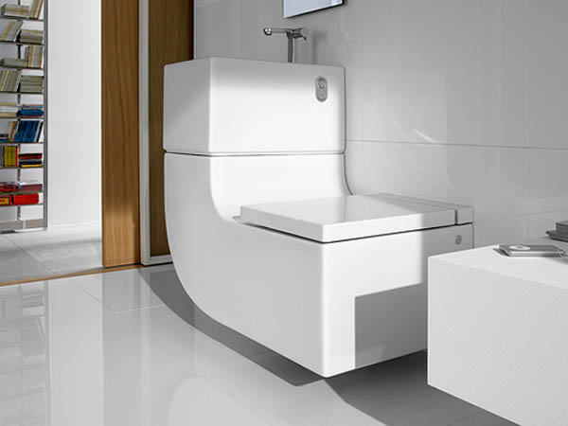
3. O compreender
É quando se dá a construção do conceito, o que garante a possibilidade de utilização do conhecimento em diversos contextos.
Nesta etapa podem ser realizadas as visitas técnicas, experimentos, entrevistas, levantamento de informações

Slide 8
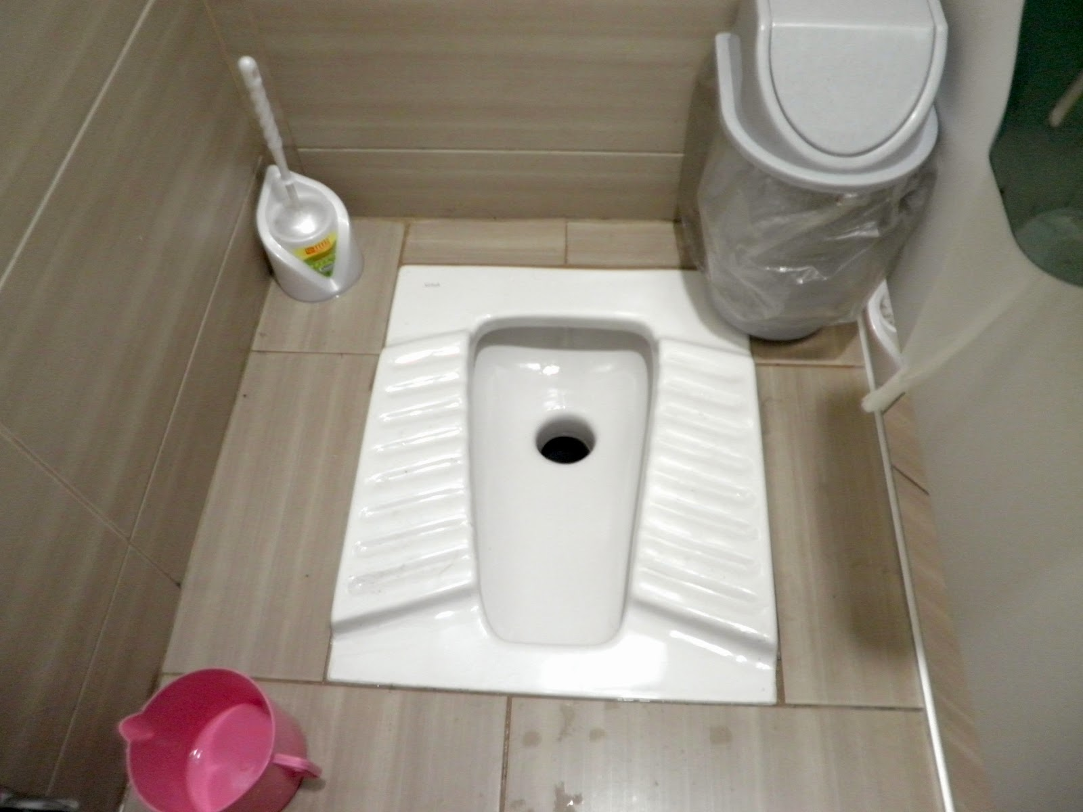
Banheiros

Slide 9
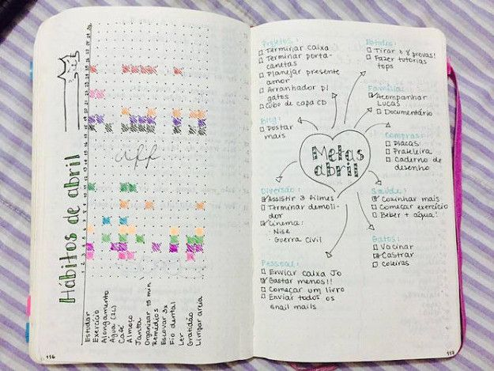
4. O definir
Significa esclarecer um conceito. O estudante deve definir com suas palavras, de forma que o conceito lhe seja claro.
Elaboração de resumo do projeto do grupo, cronograma, etc.

Slide 10
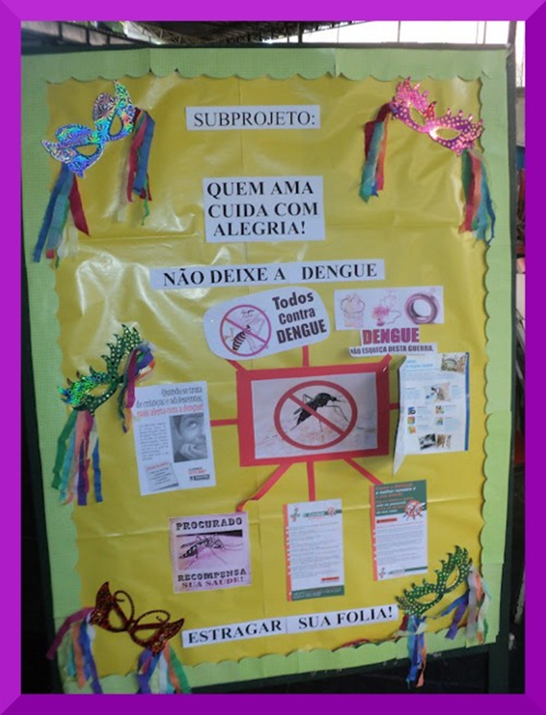
5. O argumentar
Após definir, o estudante precisa relacionar logicamente vários conceitos e isso ocorre através do texto falado, escrito, verbal e não verbal.
Apresentações aos colegas, simulações (juris, teatro), elaboração de textos (jornais, blogs, relatórios, etc)
Fonte: Rio Educa

Slide 11
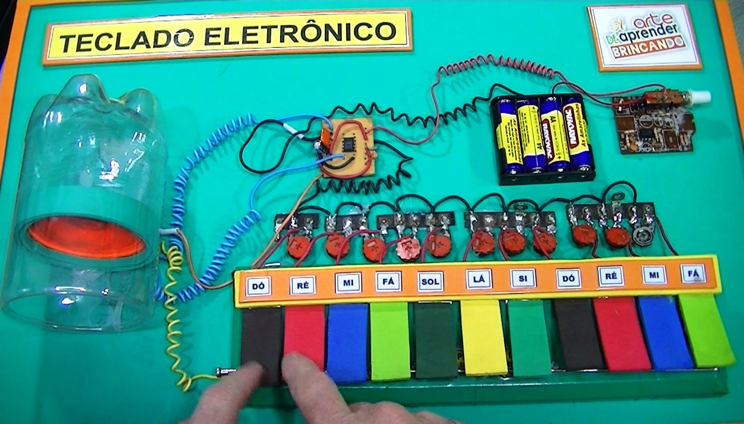
6. O discutir
Nesse passo, o estudante deve formular uma cadeia de raciocínio através da argumentação.
Nesta etapa se dá a elaboração do pôster ou maquete
Fonte: Youtube (VERAS, E.)

Slide 12
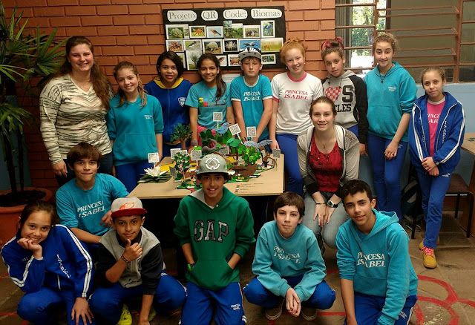
7. O transformar
O sétimo e último passo da (re)construção do conhecimento é a transformação.
O fim último da aprendizagem é a intervenção na realidade.
Sem esse propósito, qualquer aprendizagem é inócua.
Aqui é a participação na Mostra de Ciências
Fonte: PIBID-Biologia-CARVI

Slide 13
A água que atravessa...
Um projeto interdisciplinar
1- elaboração de questões para cada ano
2- escolha de uma questão (biologia)
3- elaboração de atividades de matemática
4- complementação das atividades

Slide 14
A água que atravessa...
Questões para 6º ano
De onde vem a água que chega para nossas casas?
O que significa água potável?
Como se pode armazenar a água?
Quais as diferenças entre as águas minerais?
Onde são encontradas fontes naturais de água na minha cidade?
Como se mede a água das chuvas?
Como se mede a umidade do ar?
Quantos litros de água são gastos em atividades cotidianas?

Slide 15
Quantos litros de água são gastos em atividades cotidianas?
pesquisa sobre a quantidade de água que cada um gasta diariamente...
Como medir a água gasta para lavar o rosto? E para escovar os dentes? E para lavar as mãos?
Quais são as unidades de medida de capacidade? Qual é a unidade padrão de capacidade?
... Pluviômetro: medir a água de chuva em três meses...elaborar gráficos
...captação da água da chuva: equipamentos, custos e benefícios
... projetos de redução de consumo (campanha educativa)
projetos de captação, armazenamento, tratamento e utilização da água da chuva.

Slide 16
A água que atravessa...
Questões para 7º ano
Quantos litros de água são gastos para produção de um litro de refrigerante, armazenado em embalagem PET?
Quanta água é necessária para produção de alimentos de origem vegetal ou animal?
Como o desperdício de alimentos afeta a sustentabilidade da água?
De que formas a água é usada no tratamento de doenças humanas (chás, xaropes, banhos)?
De que formas o descarte indevido de embalagens pode poluir os recursos hídricos e afetar a saúde humana?
Qual a qualidade da água que bebemos?

Slide 17
Qual a qualidade da água que bebemos?
De onde vem a água que chega às nossas casas? Ela é de boa qualidade?
Qual o principal manancial que abastece a cidade?
...mapas com coordenadas de GPS
...registro fotográfico e descritivo das condições do reservatório...
...levantamento de fontes alternativas: fontes naturais, poços artesianos...
,,, como era esta distribuição de água no passado...
... legislação pertinente (simulação de julgamento)...
Pesquisa de opinião (questionário)
Pôster com dados das pesquisas.

Slide 18
A água que atravessa...
Questões para 8º ano
Como o citoplasma das células se torna um gel?
Como sabões e detergentes afetam as propriedades da água?
Qual o papel da água na manutenção da estrutura celular?
Como funcionam os diferentes tipos de desinfetantes?
Quantos litros de água se deve beber por dia?
Como a umidade das casas podem prejudicar a saúde humana?
Que relações diferentes culturas têm com a água?
Como estão os rios e/ou lagos da cidade?

Slide 19
Como estão os rios e/ou lagos da cidade?
...busca de informações possíveis através de entrevistas e pesquisa bibliográfica ...
...visita à barragem ...
...google maps -área da barragem (figuras planas, área das figuras planas e cálculos diversos).
...experimentos químicos para medir qualidade da água (coletas em momentos ou locais diferentes)
...testes biológicos e/ou sensoriais... (ao coletar e após 15 dias de armazenamento)
A partir de levantamento de informações sugerir quantos litros de água as pessoas devem beber por dia para terem uma melhor saúde.
Mostra: pôster com dados levantado ou investigados; pesquisar e propor diferentes tipos de filtros e tratamentos para tornar a água potável

Slide 20
A água que atravessa...
Questões para 9º ano
Como a água é usada pelo organismo para controle da sua temperatura?
Como submarinos e peixes mudam sua profundidade na água?
Como se formam as soluções aquosas?
Carros movidos a água seriam uma opção sustentável?
Como é possível extrair água potável do mar?
Como é possível aquecer a água sem energia elétrica?
Como é possível tratar o esgoto residencial?

Slide 21
Como é possível tratar o esgoto residencial?
Construindo uma estação de tratamento de esgoto
Como o esgoto é formado? Para onde vai a água que sai pelos ralos das pias, tanques e chuveiros? Para onde vão os dejetos do vaso sanitário?
Assistir e discutir: vídeo sobre os problemas causados pelo esgoto não tratado e que é jogado nos mares, rios e represas.
Análise de dados oficiais sobre quantidade de efluentes domésticos gerados, em média por pessoa.
...medidas de volume e capacidade (conversão de m³ em litros)... experimento -caixa de 1 dm³ (10 cm³).. transformações de unidades de medida...
...vídeo sobre como tratar o esgoto doméstico......construção de uma miniestação de tratamento de esgoto doméstico...
...investigar a legislação urbana sobre fossas sépticas (dimensões; manutenção; localização)
Levantar informações sobre como são tratados os esgotos de navios, aviões, ônibus, banheiros químicos, esgoto da ISS? Medicamentos e qualidade dos esgotos (jornal mural)
Mostra: dados das pesquisas, propostas de composteiras, campanhas educativas, etc

Slide 22
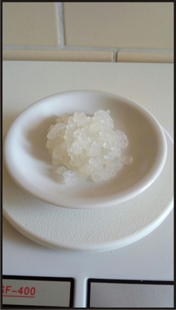
ALIMENTOS FUNCIONAIS, OS PROBIÓTICOS ...
Para 8º ano
Conteúdo: alimentos funcionais, probióticos e alimentação saudável
1- o sentir: documentário sobre obesidade infantil
2- Perceber: experimento de acompanhamento do crescimento de colônias de kefir em diferentes condições.
3- Compreender: pesquisa sobre os custos dos medicamentos e as vantagens da medicina preventiva alimentar.
4- O Definir: os alunos podem fazer painéis para apresentação destes dados aos colegas.

Slide 23
ALIMENTOS FUNCIONAIS, OS PROBIÓTICOS ...
Para 8º ano
5- O argumentar: os alunos podem elaborar um texto sobre as vantagens de se utilizar o kefir indicando, a partir do experimento realizado, quais as melhores condições de cultivo.
Além disso, podem elaborar uma sugestão de receita saborosa para o consumo do kefir ou outro alimento probiótico.
6. O discutir: organização para mostra.
7. O transformar: Participação na mostra

